Slide 1
CCM 전장 연결
(주)이그쉐어

Slide 2
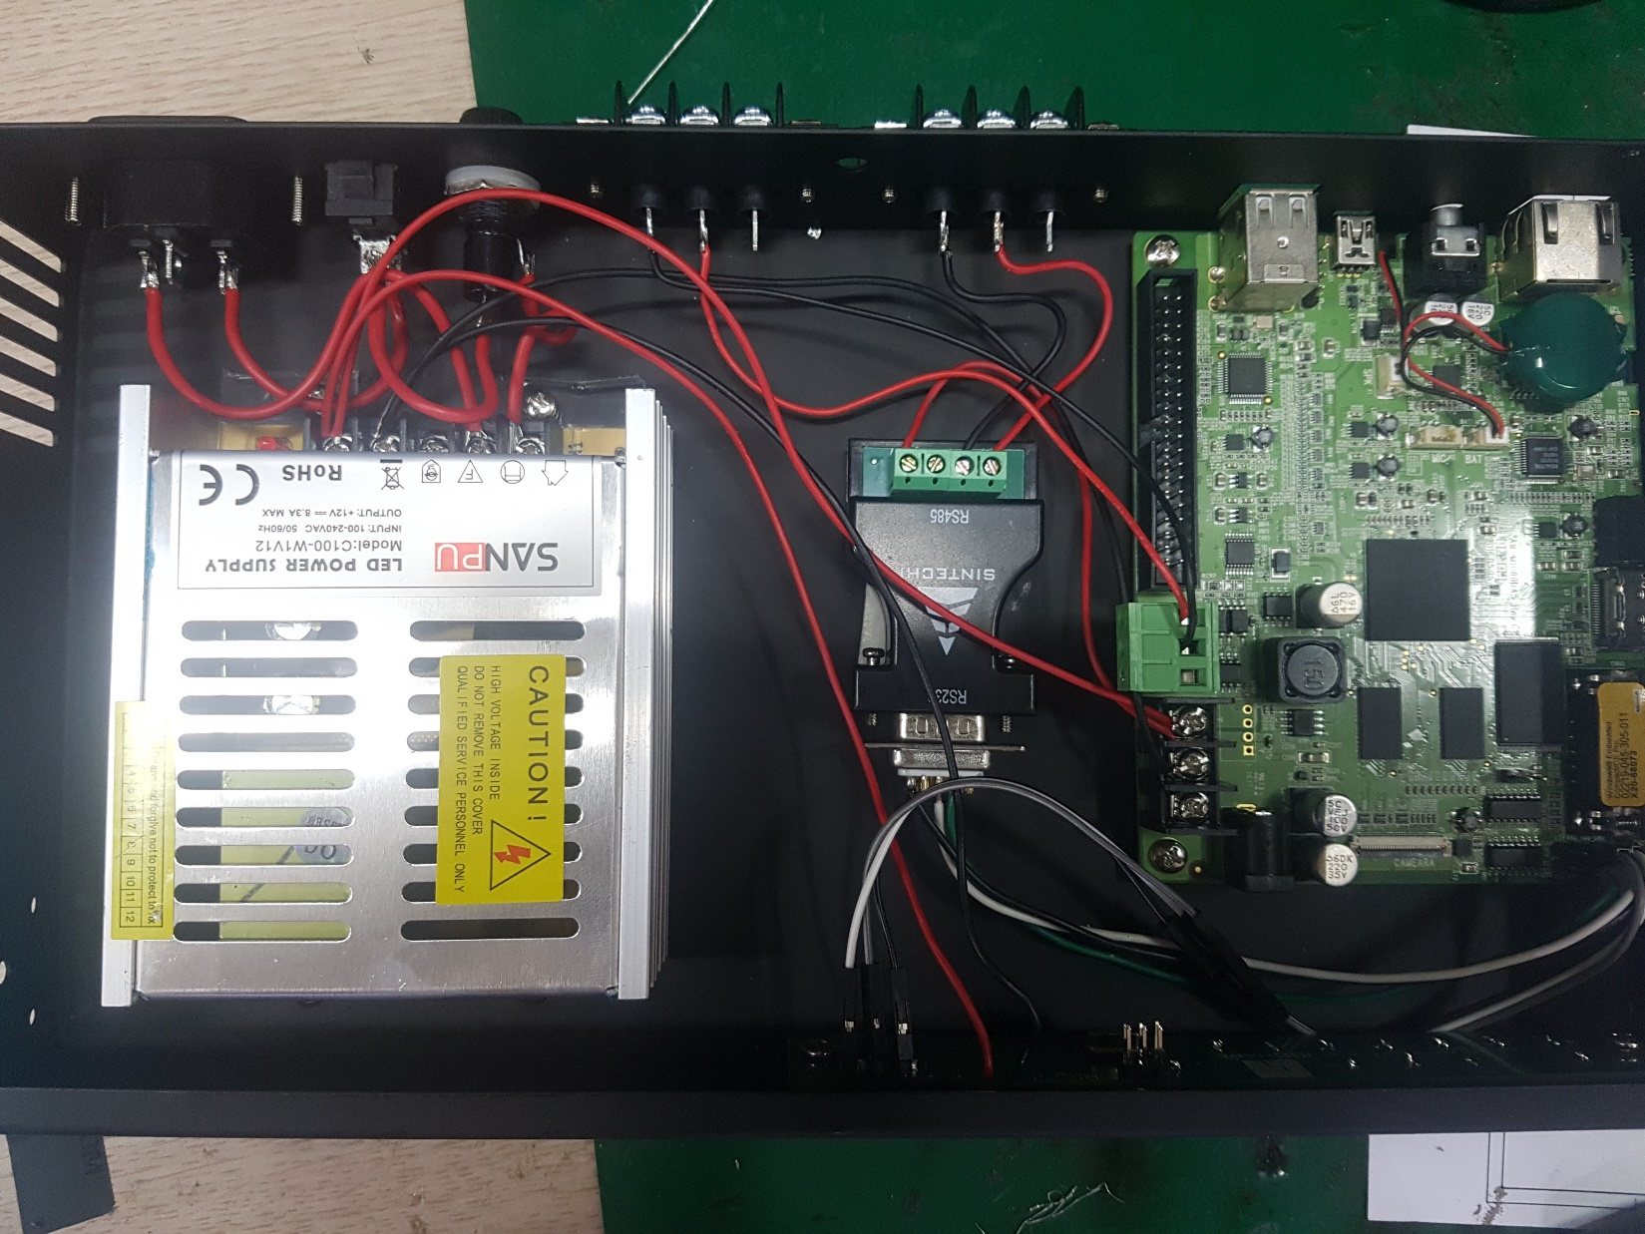
Power
Switch
Fuse
SCM485
EDM485

Slide 3
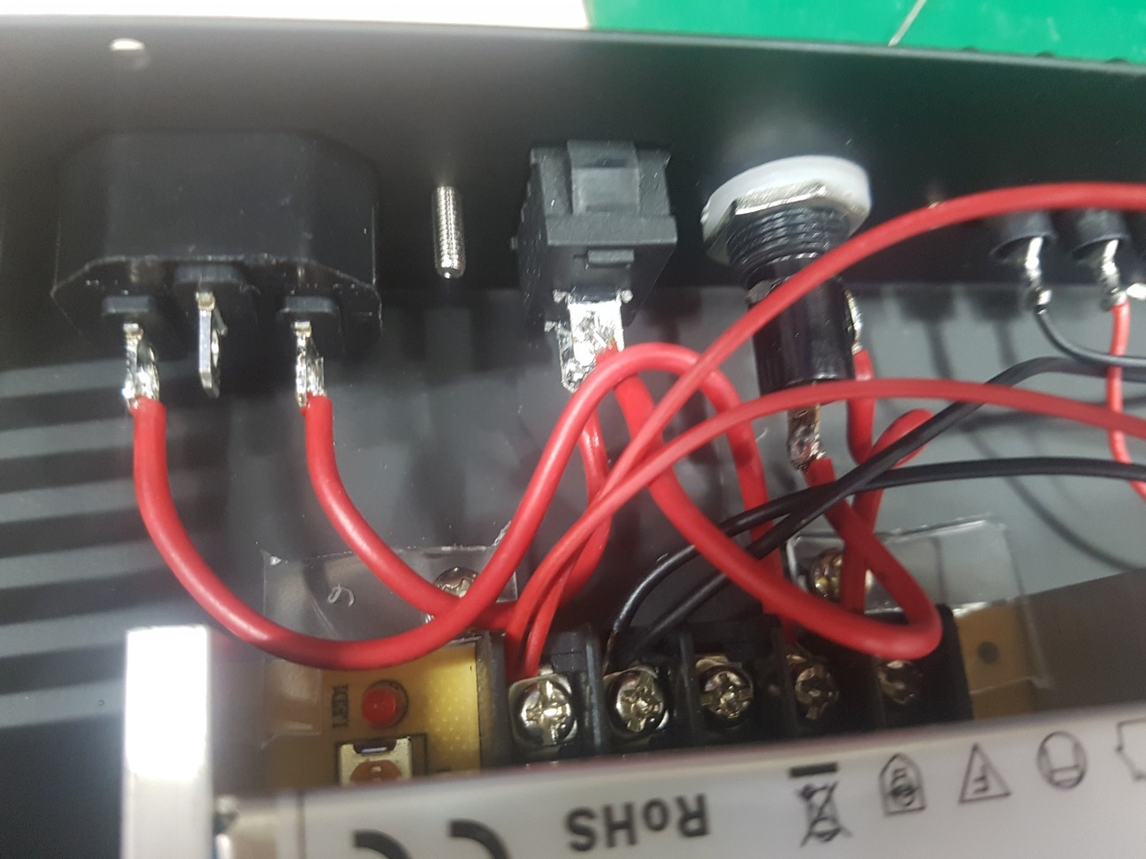
Power
Switch
Fuse
Fuse 옆면과
Smps L에 연결
Smps의 N에 연결
Switch 밑에 부분에 연결
Switch 윗부분과
Fuse 바닥 꼬리에 연결

Slide 4
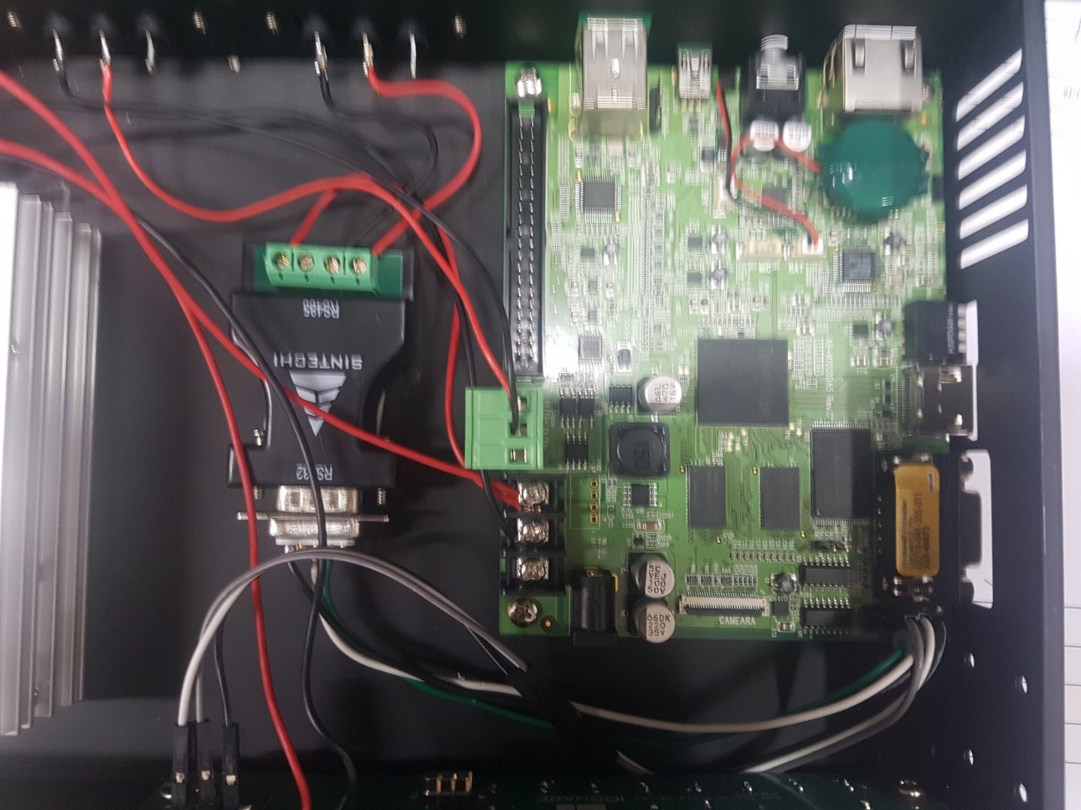
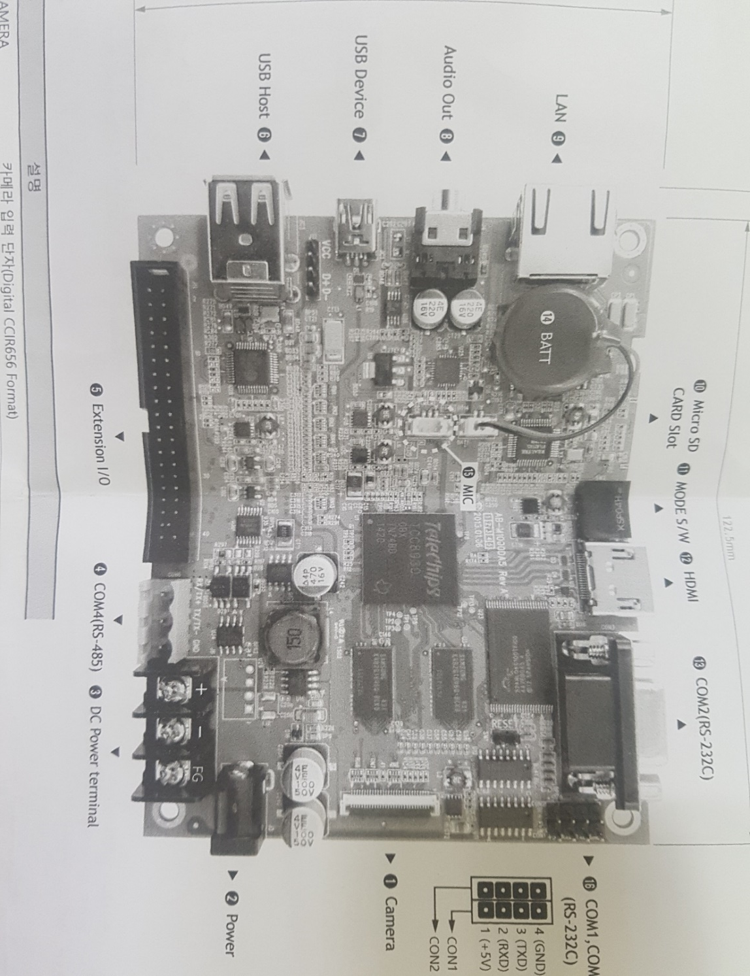
SCM485
EDM485
PC Com4에 연결
Converter 에 연결
SCM485에 연결
PC Com3에 연결
Converter
PC Com3에 연결
Status B’d
PC Com1에 연결
PC Com1에 연결

